Slide 1
컴퓨터정보공학부
세부전공 선택 설명회
2024년 10월 30일

Slide 2
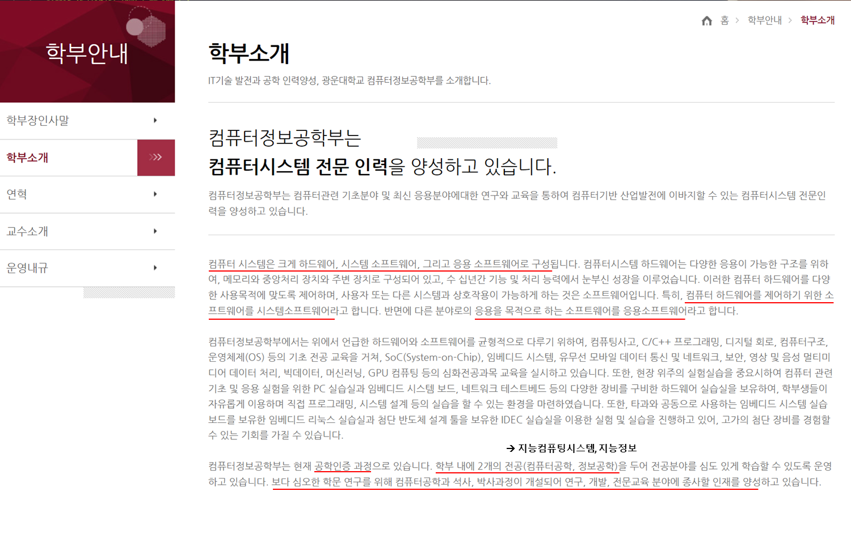

Slide 3
세부전공 안내
지능컴퓨팅시스템전공
  하드웨어와 소프트웨어를 통합하여 지능형 시스템을 설계하고 구현할 수 있는 전문가 양성
  마이크로프로세서 및 GPU와 같은 컴퓨팅 하드웨어를 이해하고, 이를 기반으로 한 임베디드 시스템 설계 역량을 배양
  프로세서와 임베디드 시스템을 다루는 실습을 통해, 하드웨어와 소프트웨어 간의 상호작용을 깊이 이해하고 이를 제어하는 능력을 배양
지능정보전공
  대량의 데이터를 효과적으로 수집, 분석 및 시각화하여 지능형 정보 시스템을 설계할 수 있는 인재 양성
  정보 관리와 데이터 분석 능력을 통해, 데이터 기반 의사결정을 지원하는 시스템 개발 역량을 기름
  데이터 통신, 네트워크, 데이터베이스 기술을 기반으로 한 지능형 정보 시스템의 구축 및 유지 관리 능력 배양

Slide 4
세부전공 이수 교과목
- 공통 교과목을 포함하여 30학점 이상 이수
학년 | 공통 | 지능컴퓨팅시스템전공 | 지능정보전공
3 | 신호및시스템 디지털신호처리 알고리즘 인공지능 | 마이크로프로세서 | 소프트웨어프로젝트 데이터통신
4 | 머신러닝 컴퓨터비젼 산학협력캡스톤설계 지능IT특론 | GPU컴퓨팅 임베디드시스템S/W설계 인공지능프로그래밍 | 무선모바일네트워크 소프트웨어공학 데이터베이스및데이터시각화
과목수 | 8 | 4 | 5

Slide 5
세부전공 이수 교과목
이수요건
1) 공통 교과목을 포함하여 총 30학점 이상 이수
2) 본인 세부전공 두 과목 이상 이수
3) 타 세부전공 한 과목 이상 이수
컴퓨터정보공학부 개설 교과목만 인정(타 학과(부) 동일교과목 인정 불가)

Slide 6
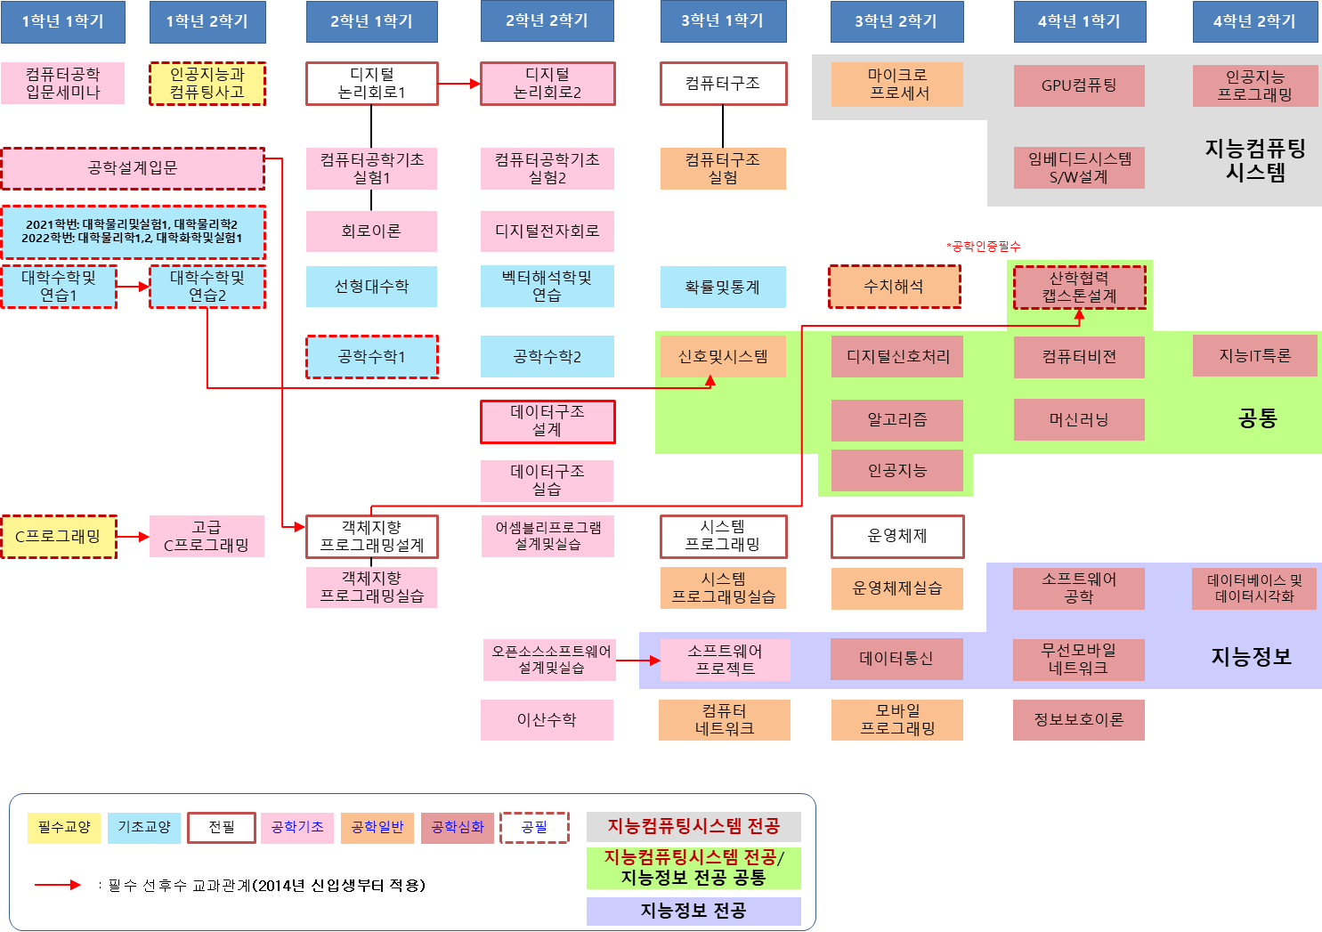
이수체계도

Slide 7
세부전공 선택 일정
대상 : 2024학년도 컴퓨터정보공학부 소속 1학년 재학생
선택일정
1) 1차 세부전공 선택 기간 : 2024.11.04(월) ~ 11.08(금)
2) 1차 세부전공 선택 결과 발표 : 2024.11.15(금)
3) 2차 세부전공 선택 및 정정기간 : 2024.12.02(월) ~ 12.06(금)
4) 세부전공 선택 최종 발표 : 2024.12.27(금)

Slide 8
세부전공 선택 방법
학교 홈페이지
-> KLAS 종합정보시스템 로그인
-> 대학생활
-> 학적관리
-> 세부전공 선택
문의
-> 학부사무실(02-940-5120)
-> 교육지원팀(02-940-5021~4)

Slide 9

세부전공 변경 제도
변경기회 : 2회
신청시기
1) 3학년 1학기 개시 전
2) 4학년 1학기 개시 전
※ 3학년 및 4학년 진급 이전에 각 1회, 총 2회 변경 신청 가능
매년 11월 중순 광운대학교 홈페이지 공지사항에서 확인 가능

